Slide 1
ГОСЗАКУПКИ: АКТУАЛЬНЫЕ ИЗМЕНЕНИЯ 2019 ГОДА
Наталья Худайбергенова
Эксперт-практик по государственным закупкам

Slide 3
НОВОВВЕДЕНИЯ
Термин: финансовая устойчивость с 1 сентября 2019 года.
В каких случаях применяется. Формула расчета. Новое квалификационное требование в виде финансовой устойчивости потенциального поставщика.
Электронный депозитарий с 1 сентября 2019 года. Порядок формирования Электронного депозитария.
Предварительный Квалификационный Отбор в определенных сферах. Приложение 4-1. Условия соответствия требованиям.
Демпинг на товары, работы и услуги. Антидемпинговые меры.
Уточнения по квалификационному требованию ОПЫТ РАБОТЫ

Slide 4
Новые формы сведений о квалификации.
Приложение 5 и 5-1.
Уточнения оснований для отклонения по сведениям квалификации.
Новые формы типовых договоров.
Приложения 20 (СМР), 20-1(ПСД),
20-2(работы, не связанные со строительством).

Slide 5
с 1 июля 2019 года
Предварительный Квалификационный Отбор в определенных сферах. Приложение 4-1.
Условия соответствия требованиям.

Slide 6
ПРИКАЗ № 521 от 31 мая 2019 года (вступил в силу с 1 июля 2019 года)
Перечень
товаров, работ, услуг, по которым способ осуществления государственных закупок определяется уполномоченным органом
1. Строительно-монтажные работы
2. Мебельная продукция
3. Товары легкой промышленности
4.Товары, относящиеся к категориям (согласно классификатора объектов информатизации) программного обеспечения и продукции электронной промышленности
5.Услуги по созданию и развитию объектов информатизации "электронного правительства"

Slide 7
Чтобы попасть в реестр отечественных производителей товаров, работ и услуг необходимо:
зарегистрироваться с помощью ЭЦП на сайте doc24.kz;
в личном кабинете направить заявление и пакет электронных документов в Региональную палату предпринимателей по территориальному расположению производства.

Slide 8
Процедура получения сертификата осуществляется в два этапа
эксперт предварительно рассматривает весь комплект документов предприятия, а затем проводит выездной анализ состояния производства и сверяет фактическое состояние с представленными сведениями. Он на месте оценивает возможность производить заявленную номенклатуру товаров, работ, услуг, проверяет количество работников соответствующей квалификации, производственное оборудование, технологию производства, и по результатам удостоверяет возможность изготовления товаров, работ, услуг и подтверждает заявленную производственную мощность. На втором этапе, уже на основании принятого решения отраслевого эксперта, Региональная палата «Атамекен» с участием местного исполнительного органа осуществляет осмотр производства, проверяет лицензии, разрешения, документы об оценке соответствия, налоговую отчетность, соблюдение техники безопасности, проводит ли предприятие обучение персонала, а также номинирована ли организация на государственные премии и гранты.
Таким образом, предприятие проходит поэтапный контроль, в результате которого включается в Реестр отечественных производителей товаров, работ и услуг

Slide 9
185. Конкурс с предварительным квалификационным
отбором осуществляется в следующей последовательности:
1) на первом этапе квалификационным органом
формируется перечень квалифицированных потенциальных поставщиков;
2) на втором этапе заказчиком осуществляются государственные закупки способом конкурса среди потенциальных поставщиков, включенных в перечень квалифицированных потенциальных поставщиков.
186. Для включения в перечень квалифицированных потенциальных поставщиков необходимо соответствовать условиям согласно приложению 4-1 к настоящим Правилам.
187. Перечень квалифицированных потенциальных поставщиков формируется квалификационным органом автоматически на основе данных соответствующих информационных систем.
Не включаются в Перечень квалифицированных потенциальных поставщиков потенциальные поставщики, имеющие ограничения, предусмотренные подпунктами 3), 4), 5), 6), 7), 8), 9) и 10) пункта 1 статьи 6 Закона.
190. Потенциальные поставщики автоматически исключаются из Перечня квалифицированных потенциальных поставщиков, в случаях:
1) включение потенциального поставщика в реестр недобросовестных участников государственных закупок;
2) наличие ограничений, связанных с участием в государственных закупках, предусмотренных подпунктами 3), 4), 5), 6), 7), 8), 9) и 10) пункта 1 статьи 6 Закона.
191. При осуществлении второго этапа конкурса с предварительным квалификационным отбором используются порядок осуществления государственных закупок способом конкурса

Slide 10
Условия включения в Перечень квалифицированных потенциальных поставщиков
Строительно-монтажные работы - являться финансово устойчивым
Мебельная продукция - наличие Индустриального сертификата, выданного Национальной палатой предпринимателей РК «Атамекен» производителю товаров мебельной промышленности
Товары легкой промышленности - наличие Индустриального сертификата, выданного НПП РК «Атамекен» производителю товаров легкой промышленности
Товары, относящиеся к категориям (согласно классификатора объектов информатизации) программного обеспечения и продукции электронной промышленности, включенным в реестр доверенного программного обеспечения и продукции электронной промышленности - нахождение товара потенциального поставщика в реестре доверенного программного обеспечения и продукции электронной промышленности, формируемого уполномоченным органом в сфере обеспечения информационной безопасности
Услуги по созданию и развитию объектов информатизации – наличие соответствующего Индустриального сертификата, выданного НПП РК «Атамекен»

Slide 11
Порядок установления квалификационных требований в части наличия опыта

Slide 12
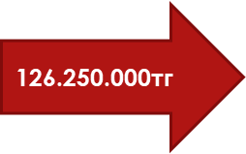
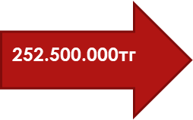
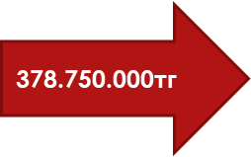
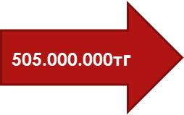

Slide 13
Демпинг на товары, работы и услуги. Антидемпинговые меры. Отмена антидемпинга в сфере строительства.

Slide 14
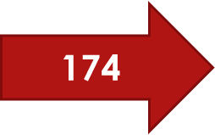
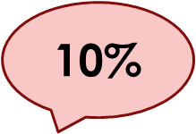
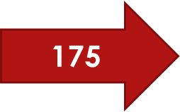
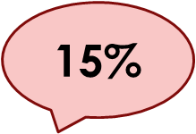
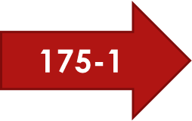
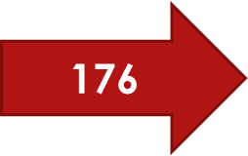
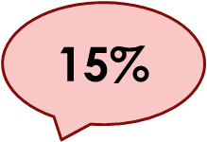
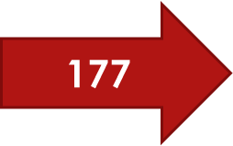
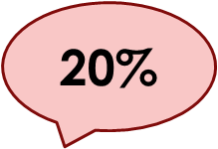

Slide 15
ДЕМПИНГ / АНТИДЕМПИНГ
ст.26 Закона пп.174-178 Правил
ст.26 п.1
Демпинговой ценой признается цена, предложенная участником конкурса, которая является ниже порогового значения, определяемого правилами осуществления государственных закупок.
178. Допускается представление демпинговой цены по государственным закупкам услуг, предусмотренных пунктом 177 настоящих Правил при условии внесения потенциальным поставщиком дополнительно к обеспечению исполнения договора суммы в размере равной сниженной сумме от минимальной допустимой цены, не признаваемой демпинговой.
178-1. В случаях, предусмотренных пунктами 174-176 настоящих Правил представление демпинговых цен не допускается.

Slide 16
п.1 ст.9 Закона
К потенциальным поставщикам предъявляются следующие квалификационные требования:
1) обладать правоспособностью (для юридических лиц), гражданской дееспособностью (для физических лиц);
2) являться финансово устойчивым и не иметь налоговой задолженности, превышающей шестикратный размер месячного расчетного показателя, установленного на соответствующий финансовый год законом о республиканском бюджете.
Финансовая устойчивость потенциальных поставщиков определяется путем их категорирования в порядке, определенном правилами осуществления государственных закупок
3) не подлежать процедуре банкротства либо ликвидации;
4) обладать материальными, трудовыми и финансовыми ресурсами, достаточными для исполнения обязательств по договору о государственных закупках;
5) наличие опыта работы.
Квалификационные требования, предусмотренные
пп 2), 4) и 5) части первой настоящего
пункта, устанавливаются в порядке,
определяемом правилами осуществления
Государственных закупок.

Slide 17
ФИНАНСОВАЯ УСТОЙЧИВОСТЬ
Формула расчета.

Slide 18
445. Квалификационное требование в виде финансовой устойчивости потенциального поставщика предъявляется к потенциальным поставщикам, участвующим в государственных закупках способом конкурса с предварительным квалификационным отбором по строительно-монтажным работам.
446. Финансовая устойчивость потенциального поставщика определяется веб-порталом автоматически на основании следующих сведений органов государственных доходов:
1) доходы (оборотные средства);
2) уплаченные налоги;
3) основные средства;
4) фонд оплаты труда.

Slide 19
447. Потенциальный поставщик, участвующий в государственных закупках способом конкурсе с предварительным квалификационным отбором по строительно-монтажным работам признается финансово устойчивым, если он соответствует в совокупности следующим условиям:
1) доходы (оборотные средства) потенциального поставщика в течение трех лет, предшествующих предыдущему году согласно данным информационных систем органов государственных доходов составляют не менее одной второй части суммы, выделенной для осуществления государственной закупки, но не более четырестатысячекратного размера МРП, установленного на соответствующий финансовый год;
2) показатель уплаченных налогов в течение трех лет, предшествующих предыдущему году согласно данным информационных систем органов государственных доходов составляет не менее трех процентов от доходов потенциального поставщика, указанного в подпункте 1) настоящего пункта.
Для целей настоящих Правил расчет показателя уплаченных налогов определяется согласно данным информационных систем органов государственных доходов по следующей формуле:
ПУН = УН / СГД х 100%,
где:
ПУН – показатель уплаченных налогов;
УН – сумма уплаченных налогов;
СГД – сумма совокупного дохода потенциального поставщика;
3) средняя стоимость основных средств потенциального поставщика в течение трех лет, предшествующих предыдущему году согласно данным информационных систем органов государственных доходов составляет не менее одной пятнадцатой части суммы, выделенной для осуществления государственной закупки, но не более четырестатысячекратного размера МРП, установленного на соответствующий финансовый год;
4) фонд оплаты труда работников потенциального поставщика в течение трех лет, предшествующих предыдущему году согласно данным информационных систем органов государственных доходов составляют не менее одной пятнадцатой части суммы, выделенной для осуществления государственной закупки, но не более четырестатысячекратного размера МРП, установленного на соответствующий финансовый год

Slide 20
Электронный депозитарий
с 1 сентября 2019 года.
Порядок формирования
Электронного депозитария.

Slide 21
448. Электронный депозитарий формируется на веб-портале по перечню товаров, работ, услуг, согласно приложению 25 настоящих Правил.
449. Электронный депозитарий формируется уполномоченным органом на основании сведений и документов, подтверждающих опыт работы, вносимые потенциальными поставщиками посредством веб-портала согласно приложению 26 настоящих Правил.
450. Сведения и документы, подтверждающие опыт работы вносятся в электронный депозитарий потенциальными поставщиками в следующие сроки:
1) за предыдущие периоды (в течение последних десяти лет) не позднее 31 октября 2019 года;
2) за текущий год не позднее 31 декабря этого же года.
451. В случае внесения потенциальными поставщиками сведений и документов, подтверждающих опыт работы по истечении сроков, указанных в пункте 450 настоящих Правил, такие сведения и документы вносятся в электронный депозитарий уполномоченным органом после подтверждения их достоверности.
452. В случаях, предусмотренных в пункте 451 настоящих Правил сведения и документы, подтверждающие опыт работы, рассматриваются уполномоченным органом для определения их достоверности в течение двух месяцев со дня их представления посредством веб-портала.

Slide 22
453. В целях определения достоверности сведений и документов, подтверждающих опыт работы, представленных потенциальными поставщиками по истечении сроков, указанных в пункте 450 настоящих Правил, уполномоченный орган направляет запрос соответствующим государственным органам, а также должностным и иным физическим и юридическим лицам.
На период предоставления запрашиваемой информации срок рассмотрения приостанавливается, о чем уполномоченный орган в течение трех рабочих дней с момента направления соответствующего запроса уведомляет посредством веб-портала потенциального поставщика.
454. В случае подтверждения соответствующими государственными органами, должностными и иными физическими и юридическими лицам достоверности представленных документов, такие сведения вносятся в электронный депозитарий.
455. Корректировка сведений и документов, внесенных в электронный депозитарий, осуществляется в порядке, определенном пунктами 451 – 454 настоящих Правил.
456. Уполномоченный орган в течение пяти рабочих дней со дня включения потенциального поставщика или поставщика в реестр недобросовестных участников государственных закупок по причине установления факта предоставления им недостоверной информации по сведениям и документам, находящимся в электронном депозитарии, исключает такие сведения и документы из электронного депозитария

Slide 23
ВОПРОСЫ
Марина
Добрый день, Наталья Александровна!
У меня два вопроса в отношении Приказов Первого заместителя Премьер-Министра Республики Казахстан - Министра финансов Республики Казахстан №154 от 28.02.2019г. и №798 от 29.07.2019г., касающихся перечня товаров, работ и услуг, по которым способ осуществления государственных закупок осуществляется уполномоченным органом.
Первый, в отношении того, что Приказ №154 определил, что закупка строительно-монтажных работ (далее - СМР) с 1 июля 2019г. производится способом конкурса с предварительным отбором. Приказ №798 (еще не вступивший в силу вступает с 17 августа 2019г.) отменяет Приказ №154 и вводит этот этот же способ закупок для СМР с 1 сентября 2019г. Аналогично и с товарами, относящимися к категориям программного обеспечения и продукции электронной промышленности. Только согласно Приказу №798 в отношении данной категории товаров указанный способ закупки вводится с 1 января 2020г. По действию этих Приказов получается, что ввели норму, она какое-то время действует, потом отменена и начинает действовать снова позже. Как быть с закупками, которые должны быть проведены в промежутке этих дат?
Второй вопрос: не могли бы Вы пояснить, какие именно категории товаров (как их определять) и в каких случаях подпадают под действие п.4 Перечня, приведенного в Приказе №798 особенно в части "продукции электронной промышленности"?
Каким нормативным актом определен перечень продукции электронной промышленности или критерии относимости товаров к ней?

Slide 24
Благодарю за внимание!
Наталья Худайбергенова
Эксперт-практик по государственным закупкам

